Slide 1
نوعی دیگر، بولی boolean
True , False

Slide 2
عملگرهای مقایسه‌ای (رابطه‌ای)
کم‌تر
بیشتر
مساوی
مخالف
بزرگتر مساوی
کوچکتر مساوی
>
<
==
!=
>=
<=

Slide 3
عملگرهای منطقی
and
or
not

Slide 4
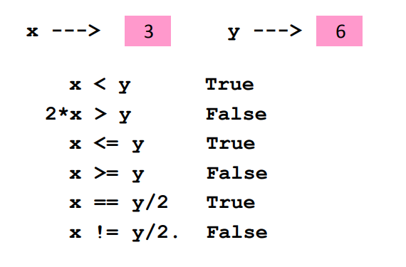
عملگرهای مقایسه‌ای (رابطه‌ای)

Slide 5
عملگرهای بولی از مقایسه‌ها
>>> s = ‘abc’
>>> s ==‘abc’
True
>>>s == ‘abc ‘
False

Slide 6
عملگرهای بولی از مقایسه‌ها
>>> s = ‘Dog’
>>> s >‘Horse’
False
>>> s < ‘Horse’ True
>>> s < ‘dog’
True
این عملگر با توجه به جایگاه کاراکتر در بین حروف الفبا عمل می‌کند
‘ 0123456789ABCDEFGHIJKLMNOPQRSTUVWXYZabcdefghijklmnopqrstuvwxyz’

Slide 7
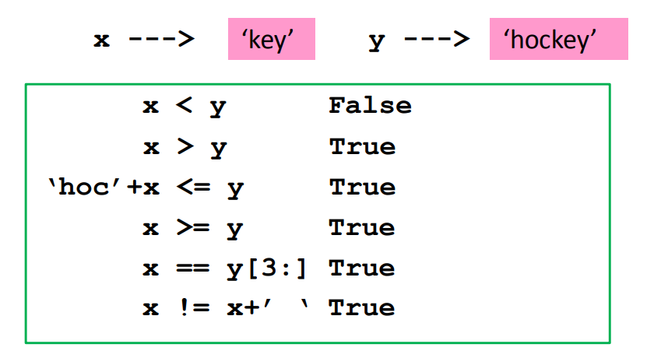
عملگرهای مقایسه‌ای در عمل

Slide 8
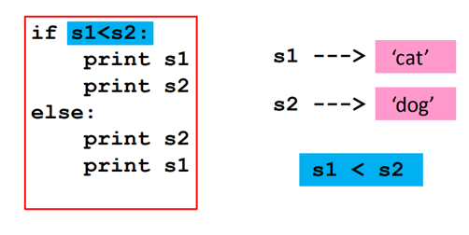
مساله‌ای دیگر
فرض کنید دو رشته‌ی s1 و s2 را داریم، برنامه‌ای بنویسید که با توجه به ترتیب حروف الفبا در خط‌های متفاوت آن دو رشته را نمایش دهد.
( )
( )
( )
( )
آیا این عبارت True است؟

Slide 9
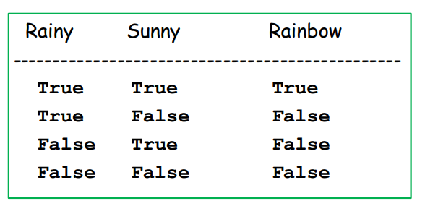
and

Slide 10
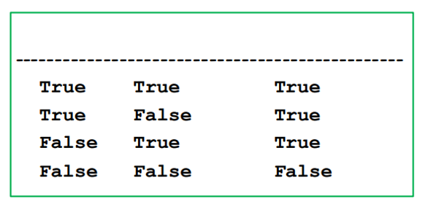
or
خسته
بی‌حال
خوابالو

Slide 11
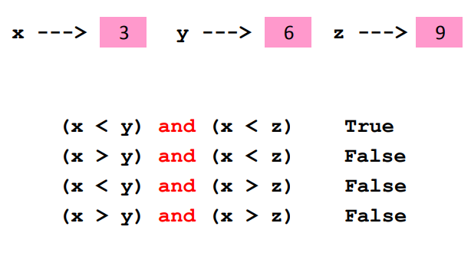
عملگر and

Slide 12
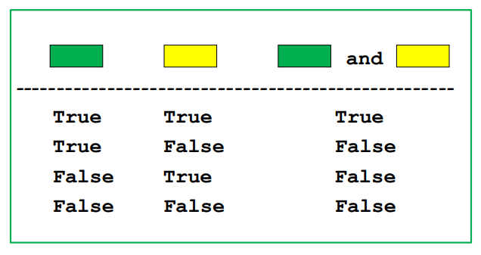
عملگر and

Slide 13
مقدار صحیحی از کاربر بگیرید و زوج یا فرد بودن آن را چاپ نمایید.
a = input(‘Enter a pos float: ‘)
print)a%2==0(

Slide 14
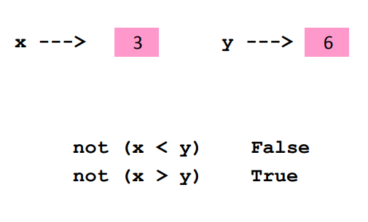
عملگر not

Slide 15
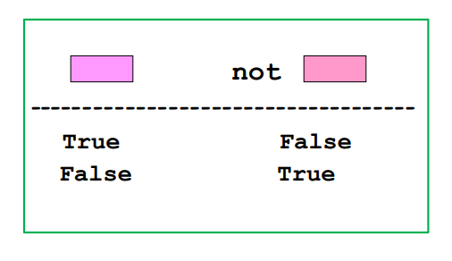
عملگر not

Slide 16

متغیر بولی

